Slide 1
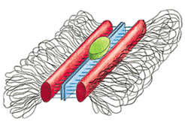
Гаметогенез.
Періоди гаметогенезу. Мейотичний поділ

Slide 2
План лекції
Чергування гаплоїдних та диплоїдних поколінь клітин.
Гаметогенез як процес утворення статевих клітин (яццеклітин та сперматозоїдів). Оогенез і сперматогенез.
Етапи оогенезу.
Період дозрівання та мейотичний поділ.
Структура мейотичного поділу.
Порівняльна характеристика сперматогенезу та оогенезу.
Особливості будови гамет.
Загальні характеристики процесу запліднення

Slide 3
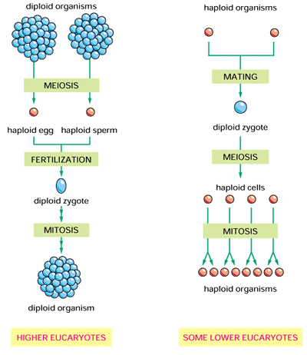
Чергування гаплоїдних та диплоїдних поколінь клітин

Slide 4
Біологічне значення мейотичного поділу
Перехід від гаплоїдності до диплоїдності у одноклітинних організмів відбувається в результаті процесу запліднення. Утворюється диплоїдна зигота, але наступний перехід до гаплоїдності вегетативних форм відбувається за рахунок мейотичного поділу зиготи.
Мейотичний поділ – це такий поділ диплоїдної клітини, результатом якого є утворення чотирьох гаплоїдних клітин, які генетично відрізняються одна від одної.

Slide 5
Біологічне значення мейотичного поділу
Багатоклітинні організми у переважній більшості є диплоїдними. І мейотичний поділ відбувається під час гаметогенезу у тваринний організмів і під час спорогенезу у вищих рослин. Саме мейотичний поділ значною мірою забезпечує генетичне різноманіття особин в межах виду. Два механізми, а саме випадкове розходження материнських і батьківських гомологічних хромосом і кросинговер є вирішальними для формування генетичного різноманіття гамет в межах однієї особини!

Slide 6
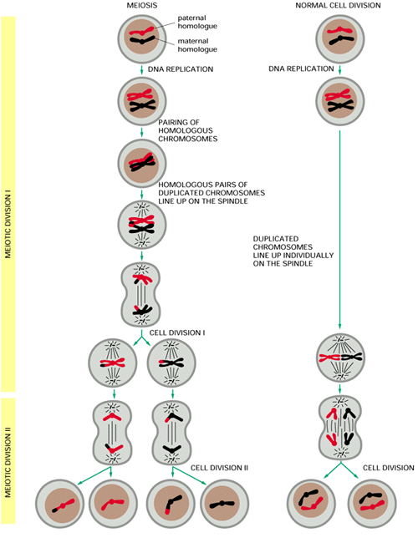
Структура мейозу
Мейоз складається з двох поділів:
І – редукційний;
ІІ – екваційний.
Між поділами спостерігається інтеркінез (пауза). Перед редукційним поділом має місце інтерфаза, під час якої подвоюється ДНК, за винятком Z-ДНК. Z-ДНК складає 0,03% всієї ДНК. Ділянки Z-ДНК містяться в однакових ділянках гомологічних хромосом і беруть участь у процесі кон’югації гомологічних хромосом.

Slide 7
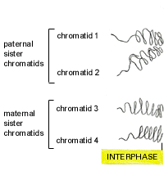

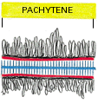
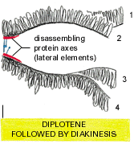

Перший мейотичний поділ. Профаза
Структура профазаи І:
а) лептотена – стадія тонцих ниток. Двохроматидні хромосоми слабко спфралізовані і прикріплюються до білкових товстих ниток.
б) зиготена характеризується кон’югацією гомологічних хромосм.
в) під час пахітени утворюється синаптонемальний комплекс і відбувається кросинговер.
г) діктіотена / діплотена. Діктіотена має місце під час овогенезу. Відбувається деконденсація хромосом. Діплотена спостерігається під час сперматогенезу. Синаптонемальний комплекс руйнується. Гомологічні хромосоми поєднані перехрестами, що утворились під час кросинговеру.
д) діакінез. Під час діакінезу пари гомологічних хромосом від’єднуються від ядерної мембрани і максимально спіралізуються і вкорочуються.

Slide 8
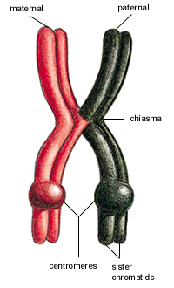
Хромосоми в метафазі І
Пара гомологічних хромосом.
Кожна гомологічна хромосома складається з двох сестринських хроматид, які поєднані одна з одною за всією довжиною. Гомологічні хромосоми поєднані хіазмами (на даному малюнку одна).

Slide 9
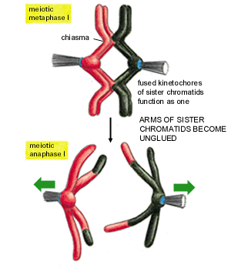
Хромосоми в мета- та анафазі І
Кінетохори двох сестринських хроматид орієнтовані до одного полюсу і взаємодіють з кінетохорними мікротрубочками веретена поділу.
Результатом такої орієнтації гомологічних хромосом та кінетохорів є можливість розходження двохроматидних хромосом до полюсів клітини

Slide 10
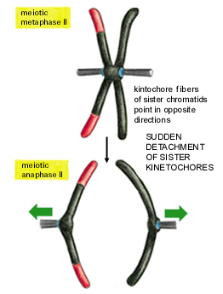
Структура другого мейотичного поділу
Профаза ІІ
Метафаза ІІ
Анафаза ІІ
Телофаза ІІ + цитокінез

Slide 11
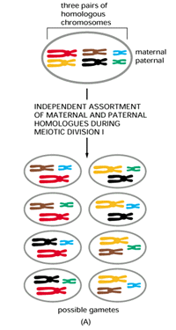
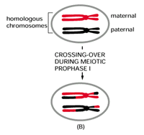
Механізми генетичної комбінаторики під час мейозу
1. Незалежне розходження батьківських і материнських гомологічних хромосом до полюсів під час анафази І
2. Кросинговер – обмін ділянками між несестринськими хроматидами під час пахітени профази І

Slide 12
Овогенез
Процес утворення яйцеклітин. Складається з періодів: розмноження, росту, дозрівання. Процеси розмноження і росту відбуваються під час ембріонального розвитку. Процес дозрівання має місце після статевого дозрівання особини.
Під час ембріогенезу первинні статеві клітини (гонії) мігрують до яєчників і там перетворюються на овогонії. Овогонії вступають у період розмноження: інтенсивно поділяються мітотично. Наступний етап – період росту: овогонії перетворюються на овоцити І порядку і втрачають здатність до мітотичного поділу. Овоцити І порядку вступають до періоду дозрівання, який характеризується мейотичним поділом.

Slide 13
Овогенез (продовження)
Коли овоцити І порядку знаходяться на стадії діктіотени профази І мейотичний поділ блокується і відновлюється лише у постембріональному періоді під час статевого дозрівання.
Результатом І мейотичного поділу є утворення одного овоциту ІІ порядку і одного полоциту І.
Для цих клітин характерним є співвідношення кількості хромосом і ДНК: n-2c.
Другий поділ мейозу завершується утворенням однієї яйцеклітини і трьох полоцитів. Співвідношення кількості хромосом і молекул ДНК: n-c.

Slide 14
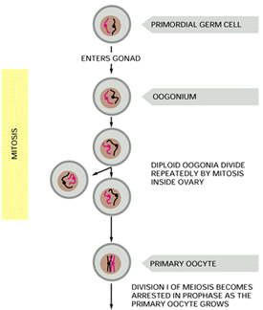
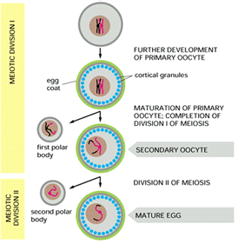
Етапи оогенезу

Slide 15
Сперматогенез
Під час ембріогенезу первинні статеві клітини мігрують до сім’яників і перетворюються на сперматогонії. Після статевого дозрівання відбувається процес розвитку сперматогоній.
Під час першого періоду (розмноження) сперматогонії інтенсивно поділяються мітотично. Під час другого періоду (росту) сперматогонії збільшуються у розмірах, втрачають здатність до мітотичного поділу і перетворюються на сперматоцити І порядку.

Slide 16
Сперматогенез (продовження)
Сперматоцити І порядку вступають до наступного періоду дозрівання, який характеризується мейотичним поділом. Результатом першого мейотичного поділу є утворення два сперматоцити ІІ порядку (n-2c).
Результатом другого мейотичного поділу є утворення 4 сперматид (n-c).
Під час сперматогенезу є 4 період – період формування, коли сперматиди перетворюються на зрілі сперматозоони – клітини, які складаються з головки, шийки та хвоста.

Slide 17
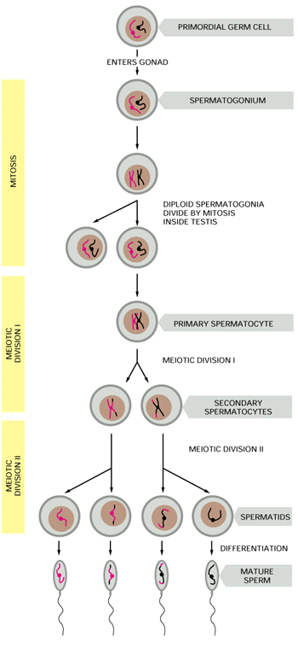
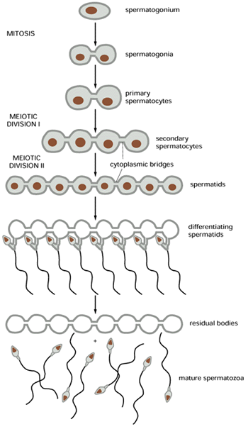
Етапи сперматогенезу

Slide 18
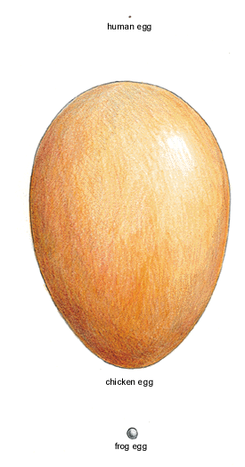
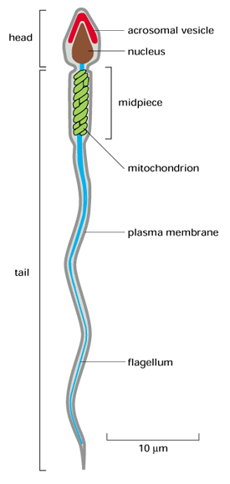
Статеві клітини

Slide 19
Вітелогенез – утворення жовтка під час овогенезу
Солітарний вітелогенез характеризується синтезом жовтка овоцитом. Задіяні ЕПС, КГ
Аліментарний вітелогенез. Жовток синтезується екзогенно, надходить до овоциту з гемолімфою, або кров’ю.

Slide 20
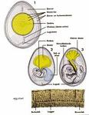
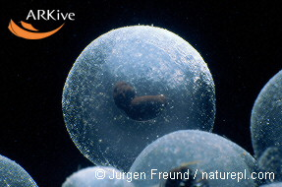
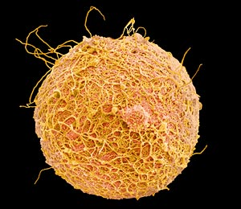
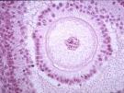
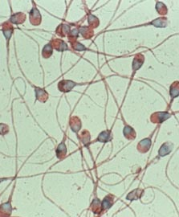
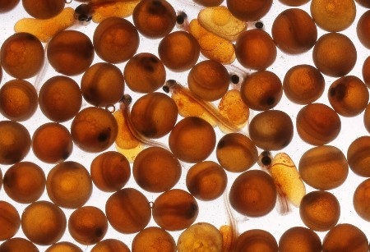
Статеві клітини

Slide 21
Класифікація яйцеклітин за вмістом жовтка (І) та за характером розподілу (ІІ) в цитоплазмі
І
Оліголецитальні
Мезолецитальні
Полілецитальні
ІІ
Ізолецитальні
Телолецитальні
Центролецитальні

Slide 22
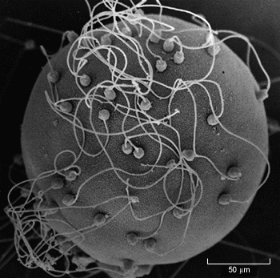
Запліднення – процес взаємодії гамет
Фізіологічна моноспермія
Фізіологічна поліспермія
Патологічна поліспермія може мати місце при порушенні запліднення у організмів, для яких характерна фізіологічна моноспермія. Наприклад, у людини може спостерігатись народження дитини з каріотипом 3n.

Slide 23
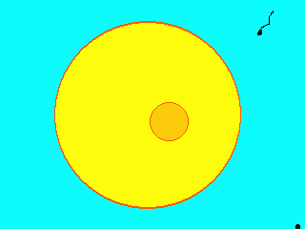
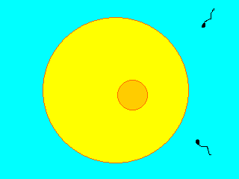
Фізіологічна моноспермія і патологічна поліспермія

Slide 24

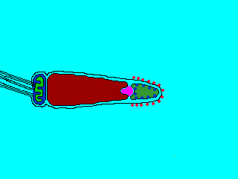
Особливості будови сперматозоїдів і акросомальна реакція
Головка, шийка, хвіст.
В головці: ядро, акросома , центріоль
В шийці – мітохондрія
Хвіст – 9+2 мікротрубочки
Акросомальна реакція

Slide 25
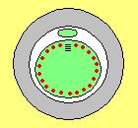
Особливості будови яйцеклітин
Оболонки яйцеклітин
Кортикальні гранули
Поживні речовини
Пронуклеус

Slide 26
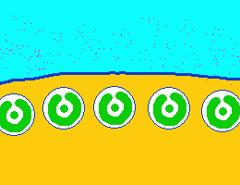
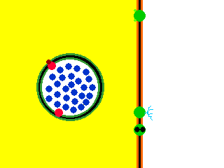
Кортикальна реакція

Slide 27
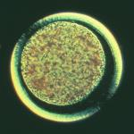
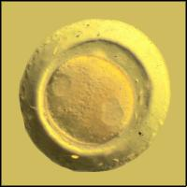
Запліднення (стадія двох пронуклеусів)

Slide 28
Теорії процесу запліднення
1. Сутність процесу запліднення полягає у злитті ядер сперматозоїда і яйцеклітини (амфіміксис). (Брати Гертвіги, 1887).
2. Процес заплідення і гамони (біологічно активні речовини, які продукуються гаметами) (Ліллі, 1912).
3. Процес запліднення і активація яйцеклітини
( Батайон, 1910-1911)
4. Процес заплідненя і іони кальцію (Гейльбрун, 1952)

